Slide 1
Bài 7
ÔN TẬP VỀ CỘNG,
TRỪ PHÂN SỐ
(Sách giáo khoa Toán 5 - Tập một - Trang 12)

Slide 2
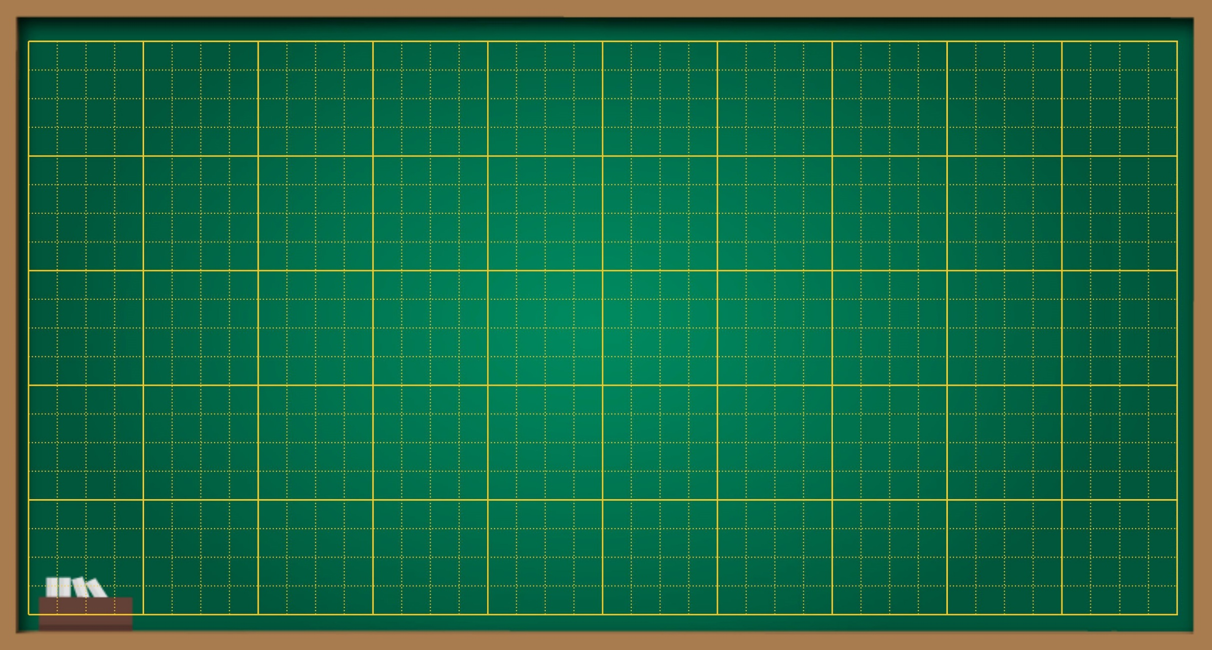
Thứ … ngày … tháng … năm ….
Bài 7
Ôn tập về cộng, trừ phân số

Slide 3
KHỞI ĐỘNG

Slide 4
So sánh các phân số sau:
$\frac{3}{4}$ …. $\frac{7}{12}$
$\frac{1}{3}$ …. $\frac{9}{15}$
>
<

Slide 5
Muốn so sánh hai phân số khác mẫu, ta làm như thế nào?
Khi so sánh hai phân số khác mẫu, ta thực hiện các bước như sau:
Bước 1: Quy đồng mẫu số các phân số
Bước 2: So sánh tử số của hai phân số. Phân số nào có tử số lớn hơn thì phân số đó lớn hơn. Phân số nào có tử số bé hơn thì phân số đó bé hơn.

Slide 6
KHÁM PHÁ

Slide 7
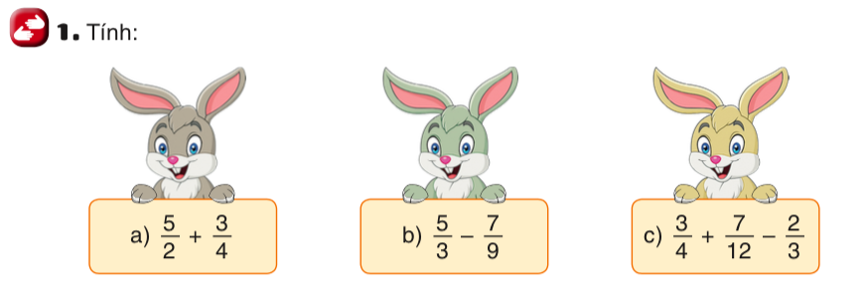
1. Tính:

Slide 8
$\frac{5}{3} −\frac{7}{9}=$
$$\frac{5}{2}+\frac{3}{4}=$$
$$\frac{15−7}{9}=$$
$$\frac{8}{9}$$
$$\frac{10+3}{4}=$$
$$\frac{13}{4}$$
a)
b)
$$\frac{3}{4}+\frac{7}{12}−\frac{2}{3}=$$
$$\frac{9+7 −8}{12}=$$
$\frac{8}{12}$
$$=\frac{2}{3}$$
c)

Slide 9
Khi thực hiện cộng, trừ hai phân số khác mẫu, ta làm như thế nào?
Ta thực hiện 2 bước:
+ Bước 1: Quy đồng mẫu số các phân số
+ Bước 2: Thực hiện cộng, trừ phân số cùng mẫu số.

Slide 10
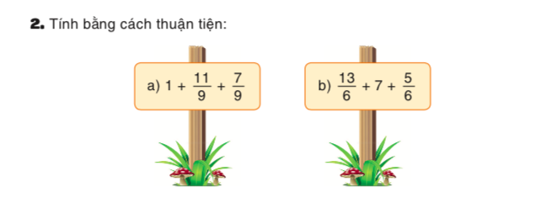

Slide 11
a)
$$1+ \frac{11}{9}+\frac{7}{9}=$$
$$\frac{11+7}{9}=$$
$$\frac{18}{9}=$$
$1$ +
$1$ +
$$1+2=3$$
$$\frac{13}{6}+7+ \frac{5}{6}=$$
$$\frac{13+5}{6}$$
b)
$+ 7$ =
3 $+7=10$

Slide 13
=
$$\frac{11}{12}+$$
$$\frac{19}{12}$$
$$−\frac{5}{8}$$
$$\frac{9}{4}$$
$$\frac{7}{3}−$$
$$\frac{17}{9}$$
?
=
?
=
?
$$\frac{9}{4}+$$
$$\frac{5}{8}$$
$$\frac{11}{12}$$
$$\frac{17}{9}$$
=
$\frac{19}{12}$ -
=
=
$\frac{7}{3}$ -
?
?
?
$$\frac{2}{3}$$
$$\frac{23}{8}$$
$$\frac{4}{9}$$
?
=
=
?
=
?

Slide 14
VẬN DỤNG

Slide 15
Bài giải
Số học sinh thi môn cầu lông bằng số phần số học sinh của lớp 5A là:
1 – ( $\frac{1}{4}+\frac{3}{8}$) = $\frac{3}{8}$ (số học sinh cả lớp)
Đáp số: số học sinh cả lớp
$$\frac{3}{8}$$

Slide 16
CỦNG CỐ

Slide 17
DẶN DÒ
Ôn luyện phép cộng, trừ phân số.
Chuẩn bị bài sau.

Slide 18
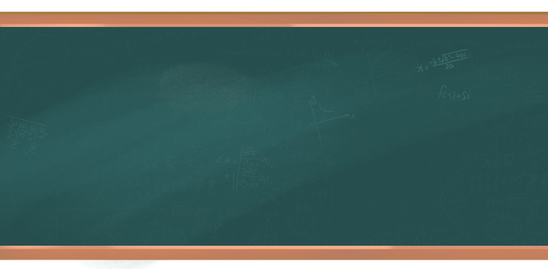
TIẾT HỌC KẾT THÚC
chúc
các
em
học
tốt

